Slide 1
Як oлeнь пpaгнe дo пoтoкiв,
Taк душa мoя пpaгнe Teбe,
Я бaжaю Toбi cкaзaти,
Щo я тaк люблю Teбe.
Tи oдин мoє cepцe знaєш,
  I в ньoгo Tи любoв вливaєш,
  Я бaжaю Toбi cкaзaти,
  Щo я тaк люблю Teбe.
Пpocтягнув Tи пpoбитi pуки
I вiд cмepтi мeнe вpятувaв
Щoб мeнe зaxиcтить вiд муки
Нa xpecтi Tи кpoв пpoлляв.
  Щиpим cepцeм Teбe кoxaю
  Бo життя дapувaв Tи мeнi.
  Зa Tвoю дoбpoту тa лacку
  Дужe вдячний я Toбi.

Slide 2
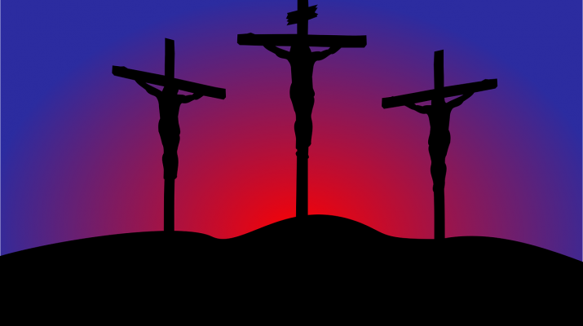
Крест и спасение

Slide 3
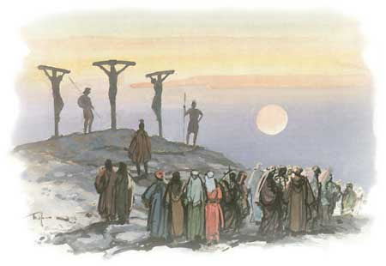
Крест
орудие казни
Распятие – одна из самых жестоких, позорных,
мучительных форм казни.

Slide 4
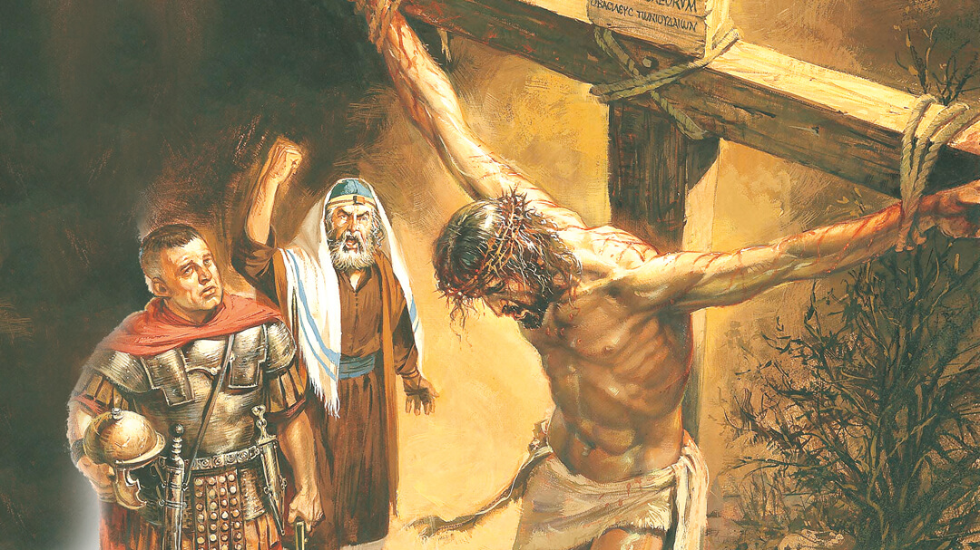
Распятие Иисуса(читаем)
Видео(?)

Slide 5
Сколько пророчеств исполнилось при распятии?
Около 29 в течении 24 часов: насмешки, пронзили
руки и ноги, причтен к злодеям, разделили одежды,
бросали жребий, жажда, дали уксус, крик
оставленности, молитва за врагов, кости не
сокрушились, сердце расстаяло, пронзили бок...
Псалом 21; Пс. 68; Ис. 53
Пророчества написаны около за 1000 лет
до распятия

Slide 6
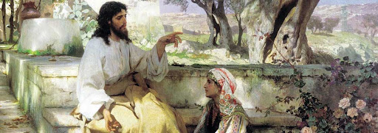
Что произошло на кресте?
Искупление от грехов (Ис. 53)
Суд и справедливость Божья( Рим.3:25)
Примирение с Богом(Кол.1:20)
Победа над смерью и злом(Кол. 2:15)
Заключение нового Завета(Лук. 22:20)
Открыт доступ к Богу(Мат. 27:51)

Slide 7
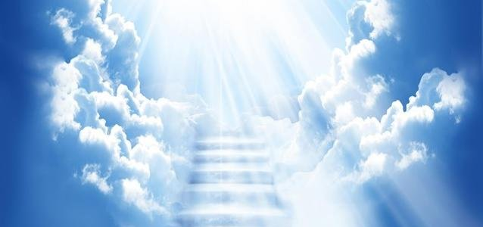
Спасение
Божий дар(Еф.2:8-9)
Только через Иисуса Христа(Деян.4:12)
Покаяние и обращение к Богу(Рим.10:9)
Новая жизнь(2 Кор. 5:17)
Настоящее и будущее
Посажены на небесах(Еф.2:6)

Slide 8
освящение
Освящение нужно для нас самих! Мы страдаем,
когда грешим, от последствий греха. Это не тяжесть
не запреты, не порабощение – это ПРИВИЛЕГИЯ,
освящаться, трансформироваться, обновляться умом!
Что такое взять крест?
Назовите хотя б один грех, который приносил
бы пользу или добро?

Slide 9
«Ибо благодатью вы спасены через веру, и это не от вас, Божий дар: не от дел, чтобы никто не хвалился.»
Еф. 2:8-9

